Slide 1
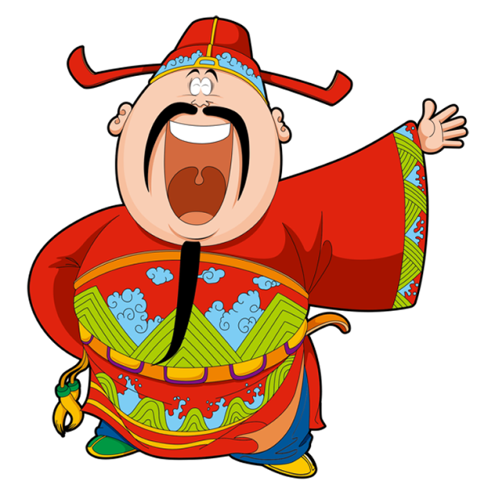
7 x 5 = ?
28
35
42
49

